Slide 1
الحصة
الأولى

Slide 2
لا تتوقفوا عن العلم
العلم هو الذي يصنع الحياة
ومن يتوقف عن العلم
يتوقف عن الحياة

Slide 5
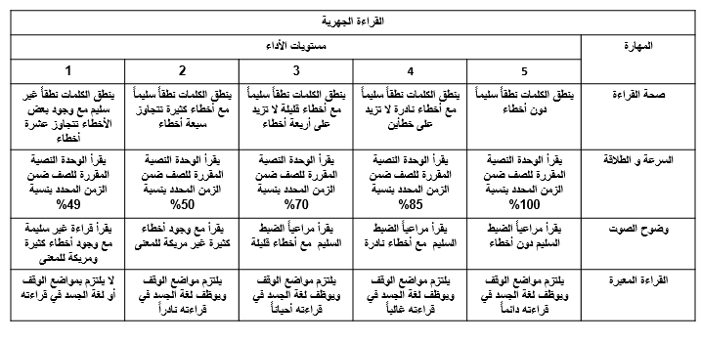
للحصول على أعلى درجة

Slide 6
اليــوم :
التاريخ : 2021 م
1443 هـ
العدد الكلي :
الحضور :
الغياب :

Slide 7
قواعد
التعلم

Slide 8
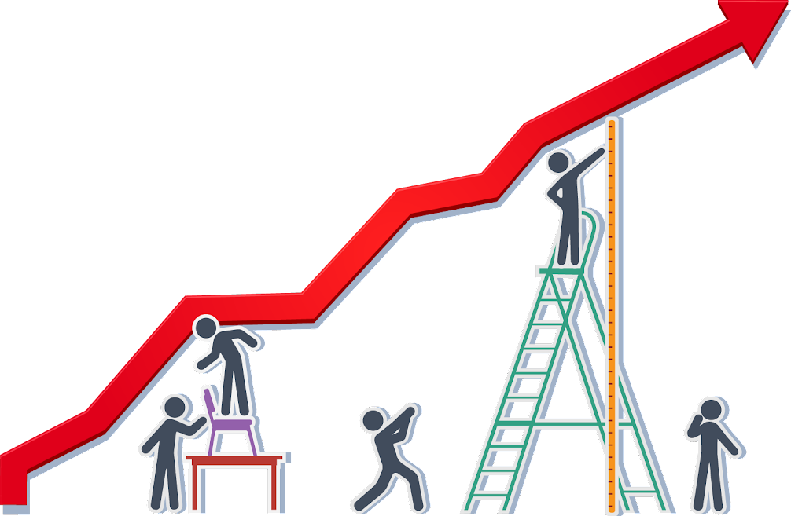
تأشيرة الخروج
سير الحصة الدرسية
الواجب
حل أسئلة الكتاب
استراتيجيات
التعلم
التقويم البنائي
التقويم القبلي
نواتج التعلم
عنوان الدرس
التهيئة الحافزة
النشيد الوطني
والإذاعة المدرسية

Slide 9
المجموعة الأولى
السادس1
ميان عيسى-ميثاء مروان-ميره حميد-مريم محمد مالك-حصه عبدالله
المجموعة الثانية
امنه بلال- شمة وليد-عائشة جابر-فاطمه عبيد-مريم احمد جمعه-
المجموعة الرابعة
المجموعة الثالثة
مهره محمد روضه سعيد- -–خلود عبد الناصر شمسه ياسين
عائشة فارس-عائشة محمد--روضه احمد -مريم محمد عباس- مزون راشد

Slide 10
المجموعة الثالثة
السادس 2
التفاؤل
مريم عبدالرحيم
روضة خليفة - شيخة عبدالعزيز- عائشة عبدالله-– خولة حميد
فاطمة فيصل
المجموعة الثانية
الإصرار
حمدة عمر-
دانة أحمد-
روضة سالم- عوشه عمر
علياء جاسم
المجموعة الرابعة
المجموعة الأولى
التعاون
نورة إبراهيم
- فاطمة سعيد –– ناعمة أحمد – ريم عبدالرحمن
الأمل
روضة جمال
حمدة مروان ––-غلا سلطان - ميره عبدالله-
هميان

Slide 11
التهيئة
الحافزة
هيا نذهب ونشاهد الفيديو التالي ثم نجيب عن الأسئلة التي تليه :
( لمدة دقيقتين )

Slide 13
الحصة الأولى
تركيب العطف
يستغرق تنفيذ هذا الدرس حصتين

Slide 14
نواتج التعلم:
- يتعرف المتعلم تركيب العطف ويوظفه في كتاباته.

Slide 15
التقويم القبلي ؟
https://www.liveworksheets.com/ee1281757ry
تدريب 2

Slide 17
تقويم بنائي
ما الشيء الذي تفيده حروف العطف؟ دقيقتان

Slide 20
عقب الشيء: أتى بآخره بعده
الإبطاء

Slide 28
اكتبي ثلاث جمل تحتوي على تركيب عطف وبيني حروف العطف فيها
أطبق ما تعلمت

Slide 31
بطاقة الخروج
التقويم الختامي
https://wordwall.net/ar/resource/5841466/%D8%AA%D8%B1%D9%83%D9%8A%D8%A8-%D8%A7%D9%84%D8%B9%D8%B7%D9%81

Slide 32
الحصة
الثانية

Slide 33
لا تتوقفوا عن العلم
العلم هو الذي يصنع الحياة
ومن يتوقف عن العلم
يتوقف عن الحياة

Slide 36
للحصول على أعلى درجة

Slide 37
اليــوم :
التاريخ : 2021 م
1443 هـ
العدد الكلي :
الحضور :
الغياب :

Slide 38
قواعد
التعلم

Slide 39
تأشيرة الخروج
سير الحصة الدرسية
الواجب
حل أسئلة الكتاب
استراتيجيات
التعلم
التقويم البنائي
التقويم القبلي
نواتج التعلم
عنوان الدرس
التهيئة الحافزة
النشيد الوطني
والإذاعة المدرسية

Slide 40
المجموعة الأولى
السادس1
ميان عيسى-ميثاء مروان-ميره حميد-مريم محمد مالك-حصه عبدالله
المجموعة الثانية
امنه بلال- شمة وليد-عائشة جابر-فاطمه عبيد-مريم احمد جمعه-
المجموعة الرابعة
المجموعة الثالثة
مهره محمد روضه سعيد- -–خلود عبد الناصر شمسه ياسين
عائشة فارس-عائشة محمد--روضه احمد -مريم محمد عباس- مزون راشد

Slide 41
المجموعة الثالثة
السادس 2
التفاؤل
مريم عبدالرحيم
روضة خليفة - شيخة عبدالعزيز- عائشة عبدالله-– خولة حميد
فاطمة فيصل
المجموعة الثانية
الإصرار
حمدة عمر-
دانة أحمد-
روضة سالم- عوشه عمر
علياء جاسم
المجموعة الرابعة
المجموعة الأولى
التعاون
نورة إبراهيم
- فاطمة سعيد –– ناعمة أحمد – ريم عبدالرحمن
الأمل
روضة جمال
حمدة مروان ––-غلا سلطان - ميره عبدالله-
هميان

Slide 42
التهيئة
الحافزة
خاص
https://wordwall.net/ar/resource/519402/%D8%AD%D8%B1%D9%88%D9%81-%D8%A7%D9%84%D8%B9%D8%B7%D9%81
( لمدة دقيقتين )

Slide 43
الحصة الثانية
تركيب العطف
يستغرق تنفيذ هذا الدرس حصتين

Slide 44
نواتج التعلم:
- يتعرف المتعلم تركيب العطف ويوظفه في كتاباته.

Slide 45
التقويم القبلي
قومي بحل ورقة العمل ثم ضعي النتيجة على الدردشة
https://www.liveworksheets.com/cd2249724pu

Slide 46
عمل فردي
التدريب2-3

Slide 47
و
بل
بل
أو

Slide 48
و
فـ
و
ثم
فـ
فـ

Slide 52
واجب
قومي بحل هذا التدريب ثم أرسلي إستجابتكِ على الدردشة العامة
https://wordwall.net/ar/resource/4507318/%D8%A3%D8%B3%D9%84%D9%88%D8%A8-%D8%A7%D9%84%D8%B9%D8%B7%D9%81-%D8%B5-7

